Slide 1

‘Voorspellen van therapieresistentie in prostaatkanker door epigenetische analyse van circulerende tumorcellen’
PICTURES studie subanalyse
Pieter de Mulder Award, Oncologiedagen, 11-11-2022
Khrystany Isebia, arts-onderzoeker
Interne Oncologie, Erasmus MC
Promotie team: prof. dr. Ronald de Wit, prof. dr. John Martens, dr. Martijn Lolkema en dr. Paul Hamberg
Onderzoek mogelijk gemaakt door NWO/KWF grant aan het instituut

Slide 2
Disclosure belangen spreker
(potentiele) Belangenverstrengeling | Geen

Slide 3
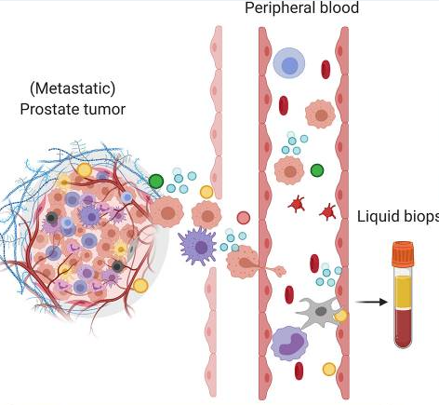
PICTURES studie
Probing Intercellular heterogeneity in Circulating TUmor cells of de novo metastatic Hormone Sensitive Prostate CanceR patiEntS
Verbetering overleving mHSPC pt’en door toevoeging docetaxel of abi/enza aan ADT
Veel variatie in effectiviteit, dus biomarkers nodig
CTCs prognostische biomarker
Bij het begin of het einde heterogeniteit
Voorspelt fenotype en genotype van CTCs respons op behandeling in mHSPC pt’en?

Slide 4
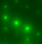
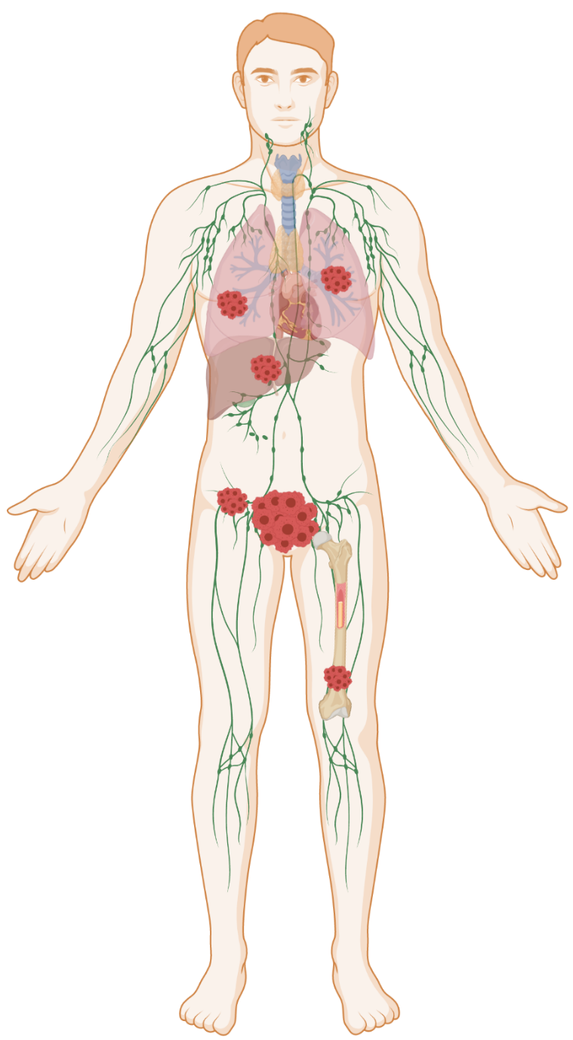
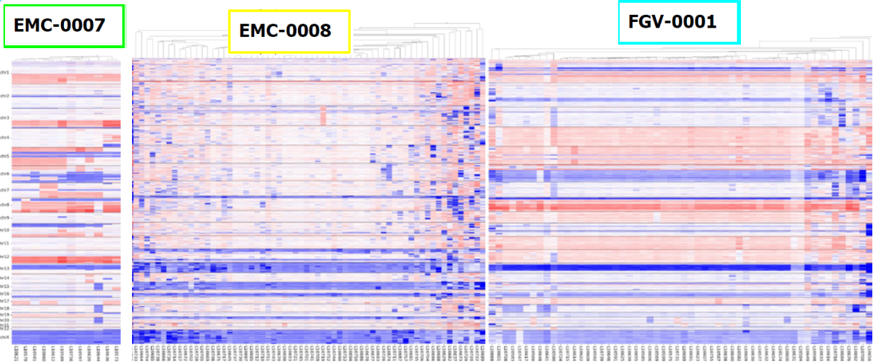
Profileren van individuele CTCs
Diagnostische leukaferese
(40 patienten)
Fenotypisch: PSA productie
Screening
˃ 3 CTCs/ 7.5ml of bloed
Genomisch profileren
Gemetastaseerde hormoongevoelige prostaatkanker
Toename van aantal CTCs > 200 x

Slide 5
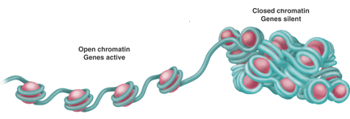

Subonderzoek pieter de mulder: epigenetica
Naast genetica, willen wij ook kijken naar de activiteit van een cel
Een van de mogelijkheden daarin is de epigenetica in kaart brengen
ATAC sequencing
Gesloten/open chromatine
Transcriptionele activiteit
RNA
sequencing
Gen expressie
Transcriptionele activiteit
Individuele CTC

Slide 6
Onderzoeksvragen
Is therapieresistentie epigenetisch bepaald?
Heterogeniteit van epigenetica in CTCs binnen 1 patiënt?
Heterogeniteit voorspellend voor therapieresistentie?
Verandert epigenetica van CTCs in respons op behandeling?

Slide 7
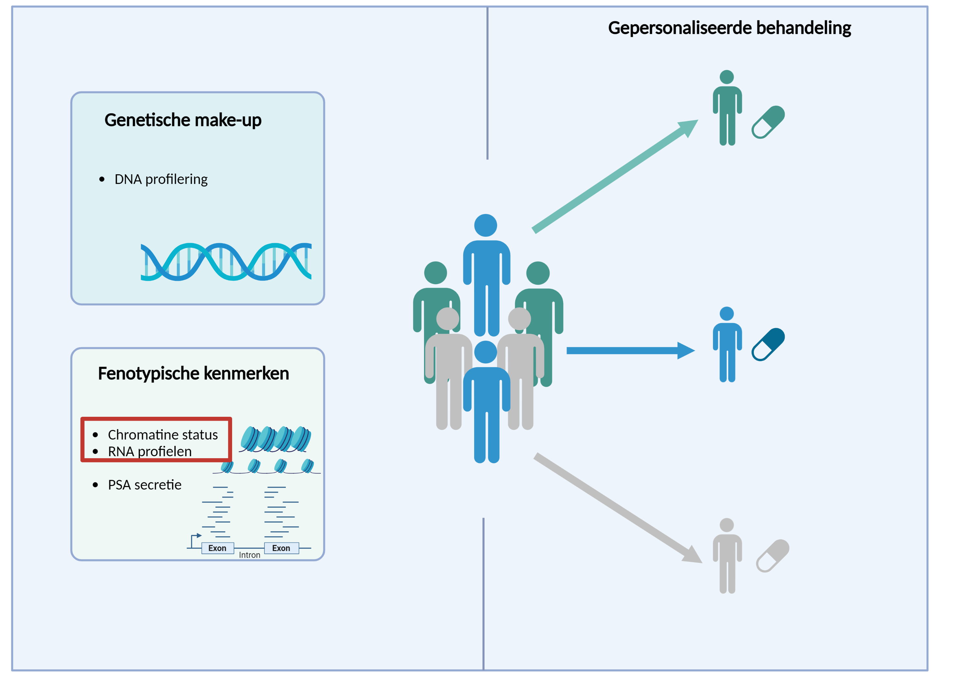
Onderzoeksplan
Genomisch profileren
Fenotypisch: PSA productie

Slide 8
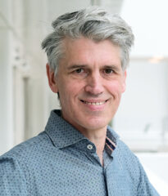
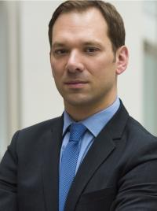


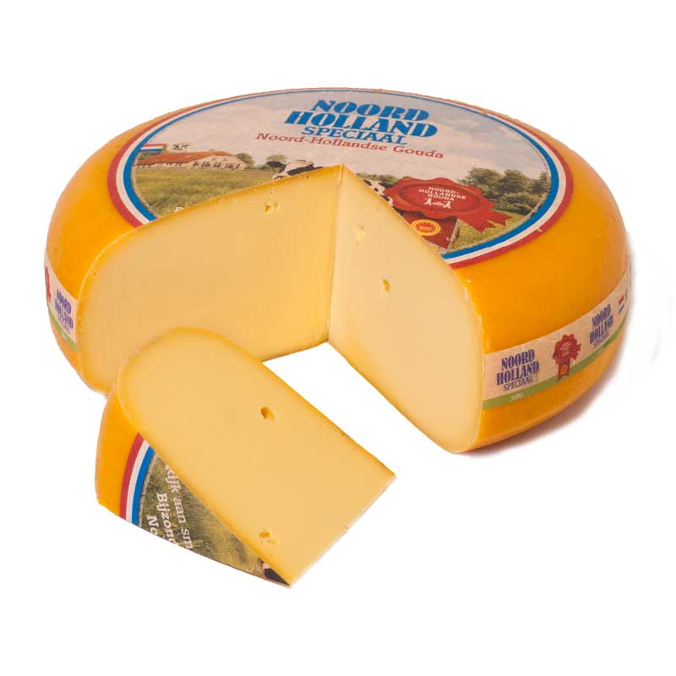


Samenwerking
University health network
Groep van John Martens, experts op gebied van CTC verrijking en isolatie
Groep van Mathieu Lupien, gerenommeerde onderzoeksgroep op het gebied van epigenetica
Op CTCs heel vernieuwend!
CTCs

Slide 9
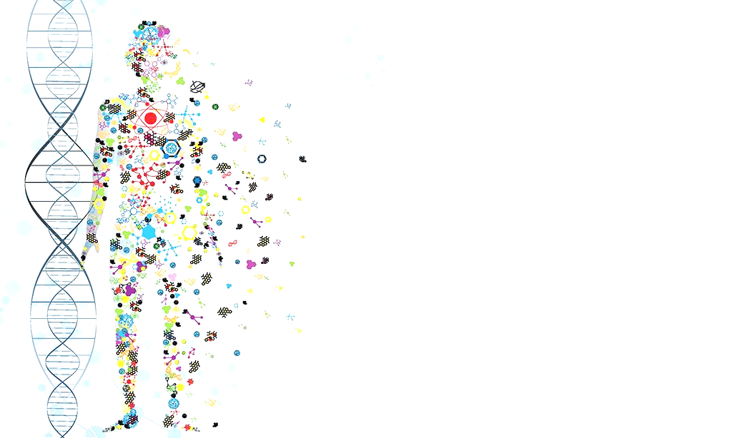
Plan voor toekomst
Therapieresistentie grootste obstakel in succesvol behandelen
Toevoegen van epigenetica aan genomische gereedschap, zal mogelijk leiden tot betere begrip van therapieresistentie!
Stapje verder in gepersonaliseerde behandelingen
Bijdrage in zoektocht naar nieuwe biomarker

Slide 10
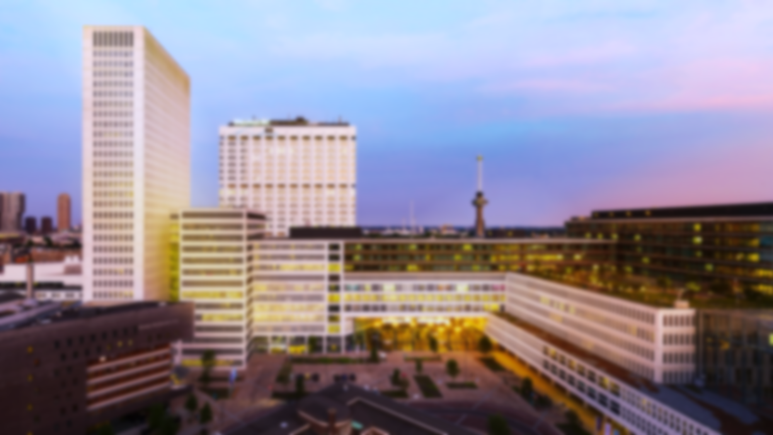





Acknowledgements
Erasmus MC
Department of Medical Oncology
Martijn Lolkema
Ronald de Wit
Nick Beije
Laboratory of Translational Cancer Genomics and Proteomics
John Martens
Jaco Kraan
Other colleagues
Department of Hematology
Hemapheresis Unit
Peter te Boekhorst
Meriam Grootes
University of Twente
Department of Medical Cells Biophysics
Leon Terstappen
Eshwari Dathathri
Collaborating hospitals
Franciscus Gasthuis en Vlietland
Paul Hamberg
Maasstad Ziekenhuis
Brigitte Haberkorn
Haaglanden Medisch Centrum
Helgi Helgason
Admiraal de Ruyter Ziekenhuis
Kristel Hoeben
Groene Hart Ziekenhuis
Wendy van der Deure
HAGA Ziekenhuis
Danny Houtsma
Albert Schweitzer Ziekenhuis
Joan van den Bosch
And all research nurses

